Slide 1
МАГНИТОГОРСКИЙ ГОСУДАРСТВЕННЫЙ ТЕХНИЧЕСКИЙ УНИВЕРСИТЕТ
ИМ. Г.И. НОСОВА
ПРОЕКТ НОВОГО ОБЪЕДИНЕННОГО УНИВЕРСИТЕТА.
ОСНОВНЫЕ ОБРАЗОВАТЕЛЬНЫЕ СТРУКТУРЫ

Slide 2
Перечень факультетов/институтов
Физико-математический факультет
Факультет физической культуры и спорта
Факультет стандартизации, химии и биотехнологий
Институт истории и филологии
Институт педагогики и психологии
Институт энергетики, автоматики и информационных технологий
Институт экономики и управления
Институт горного дела и транспорта
Институт металлургии, машиностроения и материалообработки
Институт строительства, архитектуры и искусства
Заочный институт

Slide 3
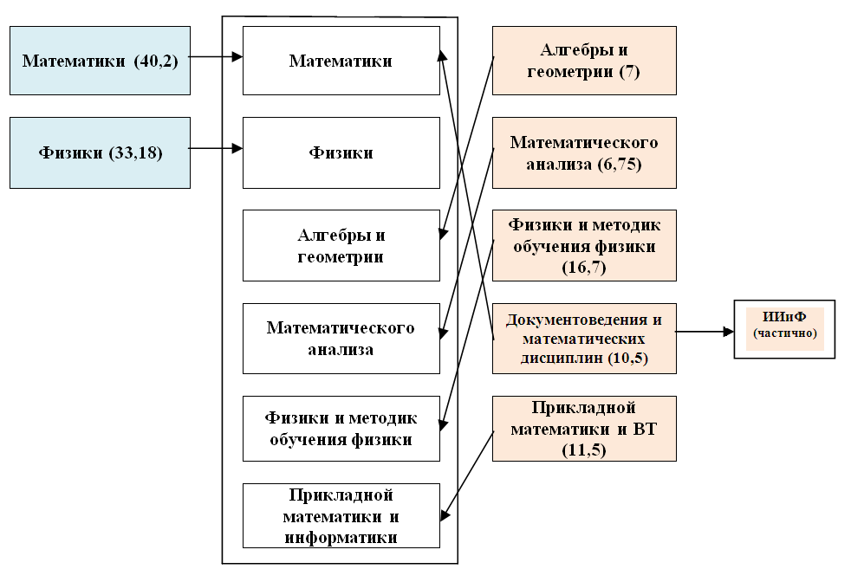

ПРОЕКТ
Физико-математический факультет
Примерный контингент студентов – 398
Реализуемые ООП по ГОС ВПО: 010501.65; 010701.65; 050201.65; 050203.65;2 200102.65.
Реализуемые ООП по ФГОС ВПО: 010400.62; 011200.62; 010400.68; 011200.68; 050100.68; 200100.62.

Slide 4
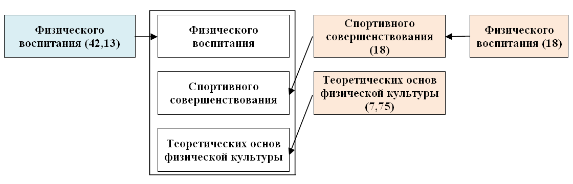
ПРОЕКТ
Факультет физической культуры и спорта
Примерный контингент студентов – 327
Реализуемые ООП по ГОС ВПО: 032100.62.
Реализуемые ООП по ФГОС ВПО: 034300.62; 050100.62.

Slide 5
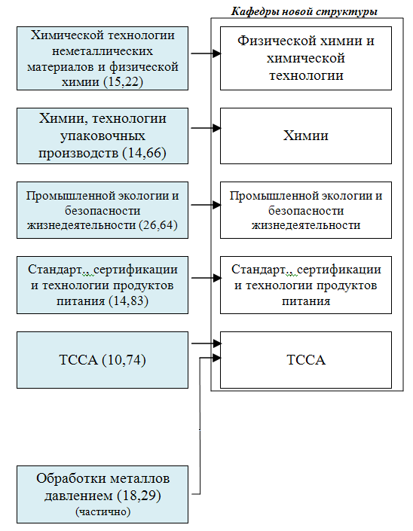
ПРОЕКТ
Факультет стандартизации, химии и биотехнологий
Примерный контингент студентов – 514
Реализуемые ООП по ГОС ВПО: 240100.62; 240403.65; 260100.62; 260501.65; 260303.65; 260301.65; 261201.65; 280101.65; 200500.62; 200503.65; 190603.65;
Реализуемые ООП по ФГОС ВПО: 240100.62; 260100.62; 260200.62; 261700.62; 280700.62; 280100.62; 221700.62; 221700.68; 190600.62; 050100.62

Slide 6
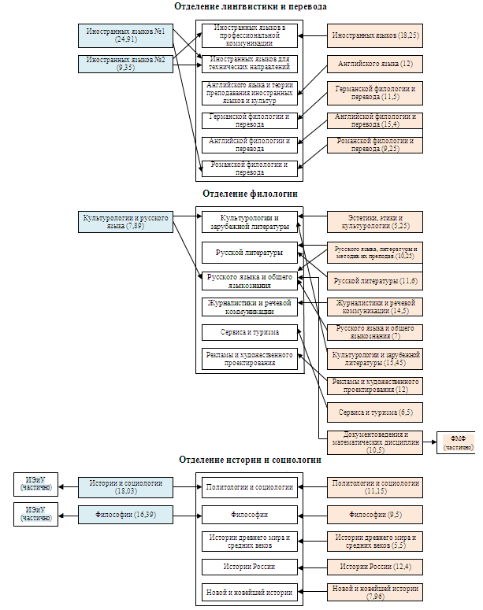
Институт истории и филологии
Примерный контингент студентов – 1021
ПРОЕКТ
Реализуемые ООП по ГОС ВПО: 100103.65; 031202.65; 031301.65; 030401.65; 032001.65; 031001.65; 030601.65; 031201.65; 031202.65; 031401.65; 032401.65; 030400.62; 034000.62; 030100.62; 032300.62; 031100.62; 031001.62; 033000.62; 030600.62; 031000.62; 040300.62; 040200.62; 040201.65; 050301.65.
Реализуемые ООП по ФГОС ВПО: 100100.62; 100400.62; 035700.62; 035701.65; 034700.62; 030600.62; 034000.62; 035700.62; 032700.62; 031300.62; 032700.68; 030600.68; 031000.62; 031600.62; 040100.62; 050100.62; 050100.68.

Slide 7
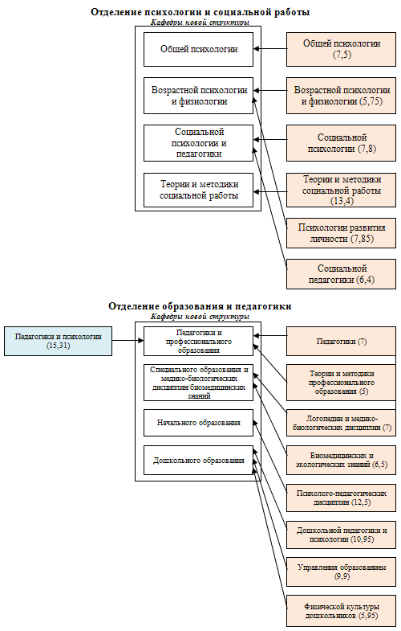
ПРОЕКТ
Институт педагогики и психологии
Примерный контингент студентов – 1362
Реализуемые ООП по ГОС ВПО: 030301.65; 030300.62; 040101.65; 040100.62; 050708.65; 050715.65; 050703.65; 050700.62; 050706.65; 050711.65.
Реализуемые ООП по ФГОС ВПО: 030301.65; 030300.62; 040400.62; 040400.68; 050407.65; 050100.62; 050400.62; 050100.68 .

Slide 8
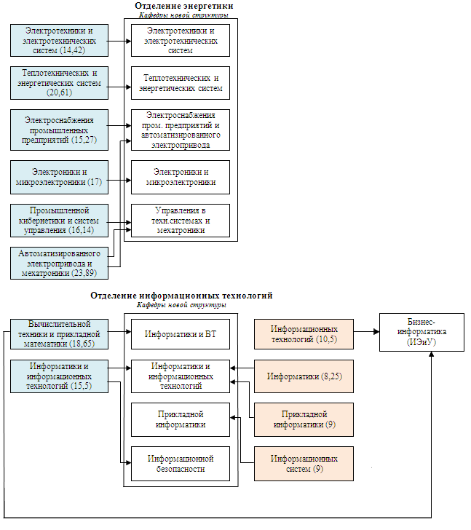
ПРОЕКТ
Институт энергетики, автоматики и информационных технологий
Примерный контингент студентов – 1483
Реализуемые ООП по ГОС ВПО: 220200.62; 220301.65; 080801.65; 220401.65; 200500.62; 200503.65; 210100.62; 210106.65; 230100.62; 230105.65; 080800.62; 140100.62; 140104.65; 140200.62; 140211.65; 140600.62; 140604.65;
Реализуемые ООП по ФГОС ВПО: 220400.62; 221000.62; 221700.62; 220400.68; 221000.68; 221700.68; 230100.62; 230100.68; 230700.62; 210100.62; 210100.68; 140100.62; 140400.62; 140100.68; 140400.68; 090303.65; 050100.62; 050100.68

Slide 9
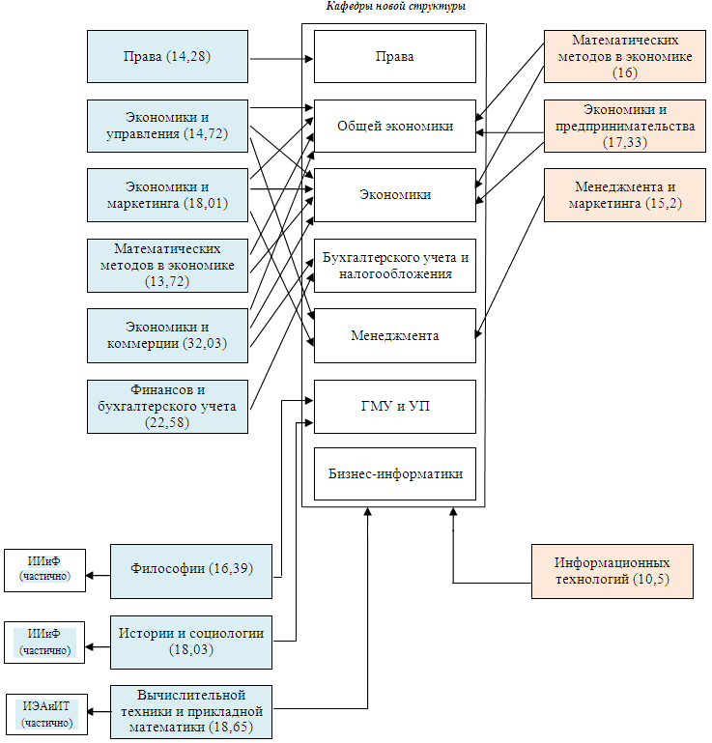
ПРОЕКТ
Институт экономики и управления
Примерный контингент студентов – 1299
Реализуемые ООП по ГОС ВПО: 080100.62; 080500.62; 080700.62; 030501.65; 080107.65; 080105.65; 080109.65; 080116.65; 080601.65; 080111.65; 080502.65; 080505.65; 080504.65; 080507.65; 080300.62; 080301.65; 050202.65;
Реализуемые ООП по ФГОС ВПО: 050400.62; 080100.62; 080200.62; 080400.62; 080500.62; 081100.62; 100700.62; 050100.62; 080100.68

Slide 10
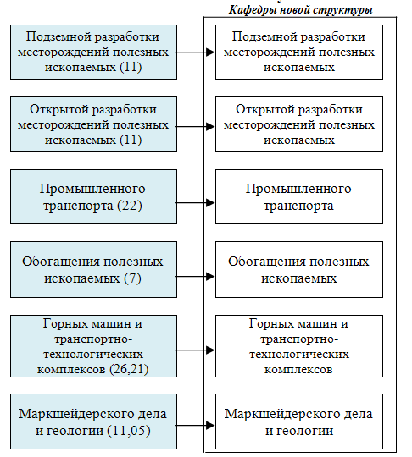
ПРОЕКТ
Институт горного дела и транспорта
Примерный контингент студентов – 834
Реализуемые ООП по ГОС ВПО: 130404.65; 130403.65; 130402.65; 130406.65; 130405.65; 130408.65; 150402.65; 280302.65; 190100.62; 190500.62; 190205.65; 190701.65
Реализуемые ООП по ФГОС ВПО: 130400.65; 190100.62; 190700.62; 190109.65; 190401.65; 190100.68; 190700.68; 190700.62

Slide 11
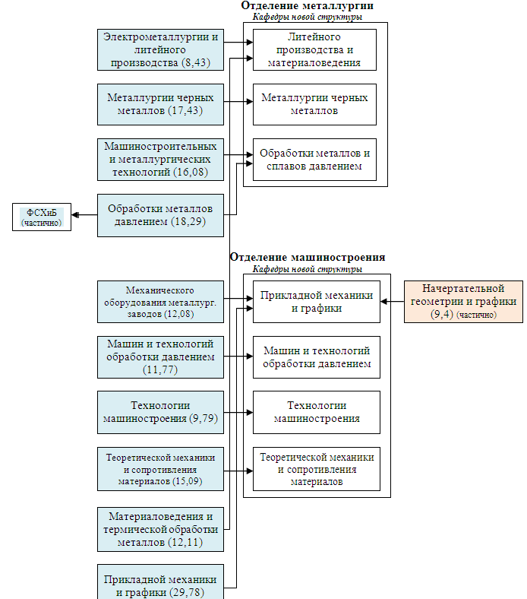
ПРОЕКТ
Институт металлургии, машиностроения и материалообработки
Примерный контингент студентов – 1155
Реализуемые ООП по ГОС ВПО: 150600.62; 150100.62; 150900.62; 150400.62; 150501.65; 150106.65; 150108.65; 150105.65; 150101.65; 150104.65; 150103.65; 150202.65; 150201.65; 151001.65; 150401.65; 150404.65; 210602.65.
Реализуемые ООП по ФГОС ВПО: 150100.62; 150400.62; 150700.62; 15100.62; 151900.62; 151701.65; 150400.68; 150700.68; 15100.68; 151900.68.

Slide 12
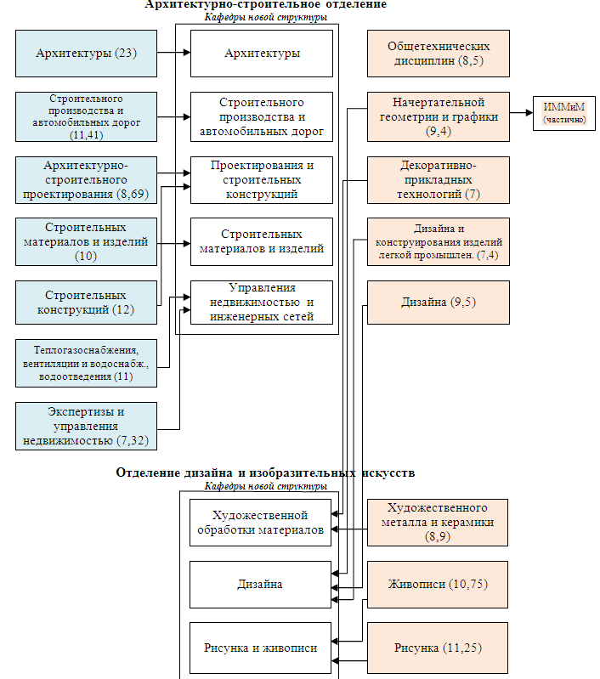
ПРОЕКТ
Институт строительства, архитектуры и искусства
Примерный контингент студентов – 870
Реализуемые ООП по ГОС ВПО: 270300.62; 270301.65: 270302.65; 270100.62; 270102.65; 270105.65; 270114.65; 270106.65; 270109.65; 270112.65; 270115.65; 270205.65; 260902.65; 261001.65; 240304.65; 240100.62; 070801.65; 070601.65; 070603.65; 070600.62; 070800.62; 050602.65; 050502.65; 050600.62; 050500.62.
Реализуемые ООП по ФГОС ВПО: 270100.62; 270300.62; 270800.62; 270800.68; 261400.62; 262200.62; 072500.62; 072600.62; 072500.68; 272600.68; 050100.62; 050600.68; 050100.68.

Slide 13
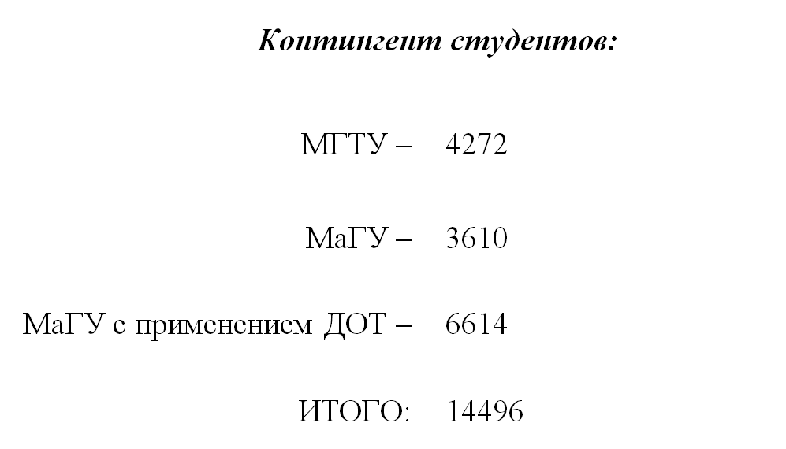
ПРОЕКТ
Заочный институт

